Slide 1
BIP tájékoztató előadás
2022.02.15.
Andráskó Dóra Diána
intézményi Erasmus koordinátor

Slide 2
Előadás apropója
2022. évi intézményi Erasmus pályázat (KA131) beadása: 2022. febr. 23.
Ehhez meg kell adni a következő információkat a BIP-ekre vonatkozóan:
BIP címe: az intézmény által létrehozott tetszőleges név
Tématerület
Rövid leírás
Tervezett létszám: 15-20 fő
A BIP tervezett résztvevői köre: HALLGATÓK / OKTATÓK / MUNKATÁRSAK
Tervezett partner 1:
Tervezett partner 2:
(további partnerek megadása is lehetséges újabb sorok felvételével)
Megadott excel fájlt kell kitölteni: minden BIP külön lapfülön

Slide 3
Fontos információk BIP-ek tervezésére és megvalósítására vonatkozóan
Mivel a KA131 intézményi pályázatot évente kell beadni, minden év elején el kell dönteni az adott évre vonatkozó, megpályázandó BIP-eket
Azt is figyelembe kell venni, hogy az intézményi pályázat 26 hónapos, így a megpályázott és elnyert BIP megvalósítására 26 hónap áll rendelkezésre
(a 2022-es projektek várhatóan 2022. június 1-jén fognak kezdődni, ekkortól nyílik lehetőség a megvalósításra)
Fontos: az elnyert BIP-eket mindenképpen meg kell valósítani (nem megvalósított BIP negatívan érintheti a jövőben támogatandó BIP-ek számát), ugyanis a támogatást nem lehet átcsoportosítani más mobilitástípusba
Az időközi beszámolóban lesz lehetőség jelezni, ha az intézmény további BIP-et kíván szervezni, illetve, ha úgy látja, hogy valamelyik BIP megvalósítására nem lesz módja
Eddig: 2021. évi intézményi pályázatban 1 db elnyert BIP, ami 2022. nyarán kerül megvalósításra (MFK)

Slide 4
Vegyes mobilitás (Blended Mobility)
A vegyes mobilitás fizikai mobilitás és egy virtuális elem kombinációja
Célja: elősegíteni a kollaboratív tanulást és csapatmunkát
Bármilyen hosszú, külföldi tanulmányi időszak vagy szakmai gyakorlat (doktori mobilitás is) megvalósítható vegyes mobilitás formájában
Minden mobilitástípus (hallgatói részképzés és szakmai gyakorlat, oktatói és személyzeti mobilitás) megvalósítható ilyen formában
Minden képzési szinten (alap-, mester-, osztatlan, doktori) lehetséges
Támogatás csak a fizikai részre jár!
A virtuális rész a fizikai előtt, után és közben is megvalósulhat
Intézményeknek jelölniük kell az intézményközi szerződésekben (IIA), hogy vállalnak-e ilyen típusú mobilitási formát

Slide 5
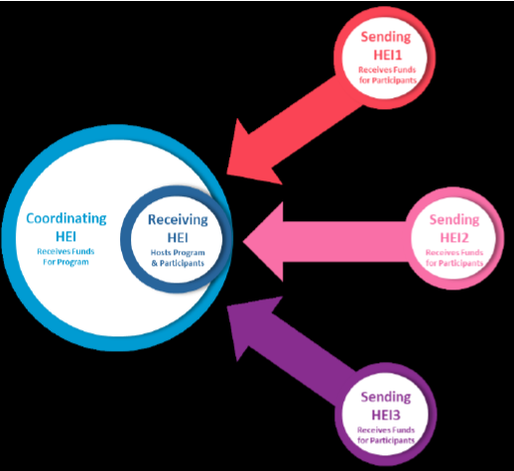
BIP (Blended Intensive Programme) – Vegyes intenzív program
A BIP a vegyes mobilitás (Blended Mobility) egyik típusa, megvalósulási formája
Min. 3 felsőoktatási intézmény 3 különböző programországból szervezi tanulási/oktatási/tréning céllal hallgatók vagy munkatársak számára
Min. 15 – max. 20 résztvevő (több résztvevő is lehet, de a szervezési támogatás max. 20 főre jár)
Hallgatóknak min. 3 ECTS kredit szerzése kötelező (de lehet többet is adni)
A teljesítendő kreditek számának összhangban kell lennie a munkaórákkal és kontaktórákkal (nem a fizikai rész hosszától függ)
Teljesítés igazolása: Learning Agreement szolgál erre a célra:
megfelelő dokumentáció – Neptun (Transcript of Records kiállítása)
Oktatókra vonatkozóan ilyen kritériumok természetesen nincsenek
A teljesítésről célszerű igazolást kiállítani, amelyre nincs egységes minta
Résztvevők kiválasztásának transzparensnek, átláthatónak kell lennie

Slide 6
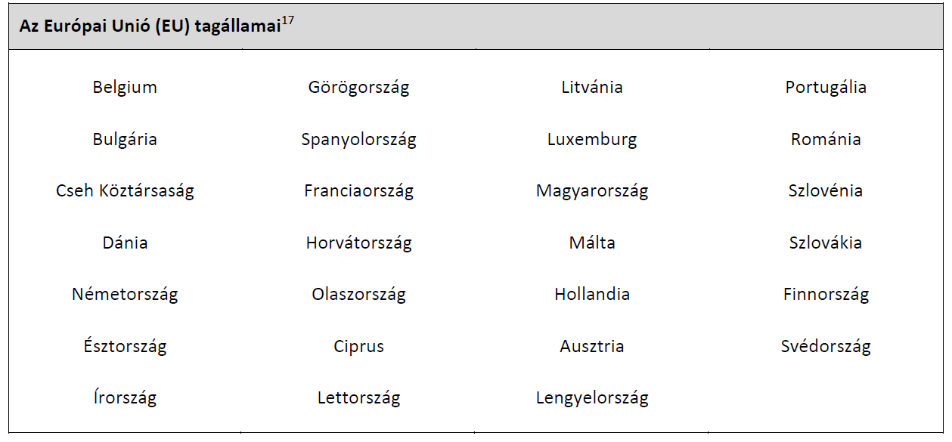
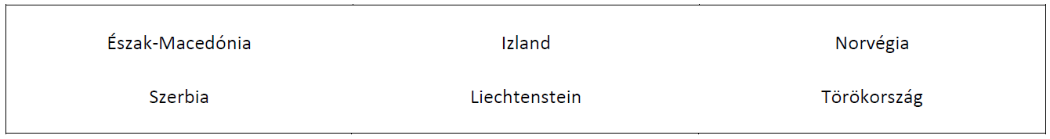

Slide 7
BIP időtartama, helyszíne, időbeli ütemezés
Szervezés: „A BIP tematikájának, online és fizikai részének megtervezése és megvalósítása a BIP-et szervező minimum 3 HEI szoros szakmai együttműködése révén tud csak megvalósulni.”
Fizikai rész: 5-30 nap
Helyszín:
A szervező intézmény országában bárhol (tehát nem kötelező a Miskolci Egyetemen rendezni, külső helyszín is lehet)
Kötelező virtuális rész:
online kooperatív tanulás formájában valósulhat meg
Az online kooperatív tanulás módszerének kidolgozása, megvalósítása a szervezőkre van bízva, nincs kötöttség
Lehet a fizikai rész előtt, után és közben is
Hossza nem meghatározott, de a teljesítendő kreditek számának összhangban kell lennie a munkaórákkal
Időbeli ütemezés:
Nem kötődik akadémiai szemeszterekhez a BIP megvalósítása, a projekt futamideje alatt bármikor megvalósítható
Pl. nyári egyetem szervezésére akadémiai féléven kívül is sor kerülhet (július-augusztus)

Slide 8
Szervezési támogatás, résztvevők
Szervezési támogatás:
Szervező intézmény szervezési támogatást kap a résztvevők után: 400 €/résztvevő, max. 20 fő (helyi hallgatók, ill. partnerországok résztvevői nem számítanak bele)
Szervezési támogatás szabadon felhasználható a BIP megvalósításához kapcsolódó bármely költségre (szállás, étkezés, biztosítás, szabadidős programok szervezése, külsős szakember megbízási díja)
Elszámolás:
időközi beszámolók során pénzügyi, záróbeszámolónál tartalmi és pénzügyi elszámolásra kerül sor
Elszámoláshoz jelenléti ív készítése (virtuális részhez is), részletes napirend, képek
Tervezettnél kevesebb résztvevő esetén a költségek arányosan számolandók el (módosítási igényeket időközi beszámolóban lehet jelezni)
Résztvevők:
Olyan intézmény is küldhet résztvevőt a BIP-re, aki nem vesz részt a BIP megvalósításában
Akár oktatók és hallgatók is részt vehetnek ugyanazon a BIP-en résztvevőként (témától függ a célcsoport, a résztvevők köre)
Munkatársak esetében a staff week jó lehetőség
Partnerországok saját költségükön küldhetnek résztvevőket, de a létszámba nem számítanak bele
(A pályázati útmutató ad eligazítást arra vonatkozóan, hogy mely országok minősülnek partnerországnak és programországnak: 33-37. o.)

Slide 9
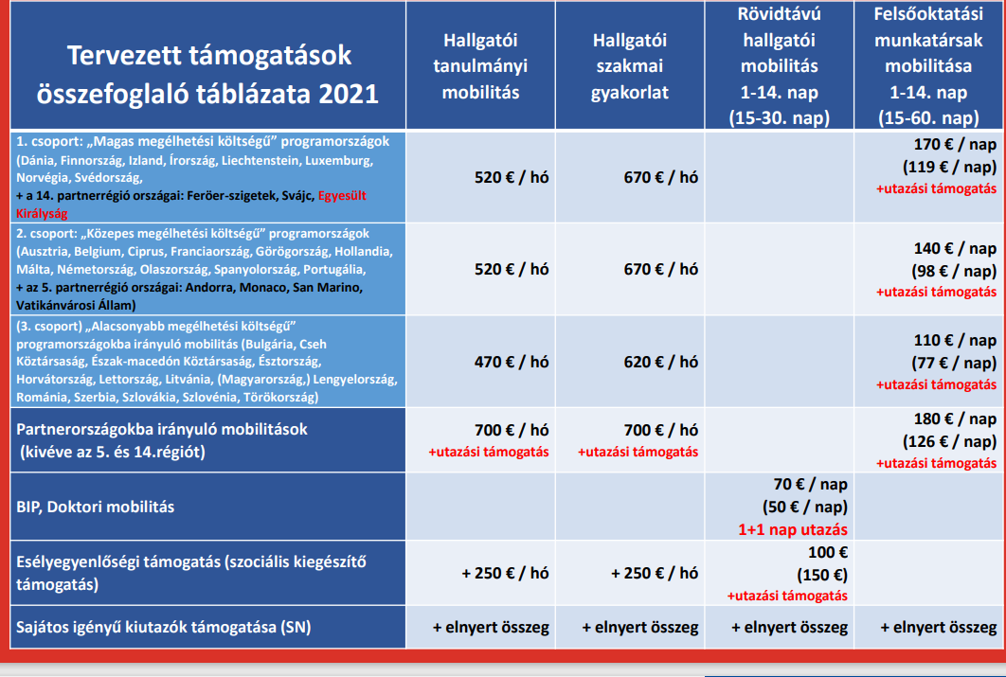
Támogatás összegei
Rövid hallgatói mobilitás: BIP
A fizikai részben beérkező résztvevők a küldő intézménytől kapják az ösztöndíjat mobilitási ösztöndíjként
1-14. nap: 70 €/nap
15-30. nap: 50 €/nap
1+1 nap utazás

Slide 10
Lehetséges BIP típusok, keretek
A BIP-et érdemes konkrét témára építve megszervezni (lehet interdiszciplináris)
Lehet nyári egyetemet virtuális oktatással kombinálni
Ha először van online rész (tavasszal), utána nyáron nyári egyetem: tavaszi félévhez fog tartozni
Ha először nyári egyetem, utána online rész (ősszel): őszi félévhez fog tartozni
Staff Week: adott témával (pl. közös képzések) – ide is kell virtuális rész!
Közös kutatás (virtuális rész), lezárásként jelenléti konferencia szervezése
Megjegyzés:
A partnerek között nem kell fennállnia kölcsönösségnek (de a partnereken múlik)
Hosszú távú cél, hogy legyenek meghirdetett BIP-ek, és a hallgatók tudjanak válogatni (részt vehetnek olyan BIP-en, aminek szervezésében nem vesz részt az egyetemük)

Slide 11
Linkgyűjtemény
erasmusplusz.eu
Erasmus+ Programme Guide/Pályázati útmutató 2022: angol és magyar nyelven is elérhető
https://erasmus-plus.ec.europa.eu/document/erasmus-programme-guide-2022
TKA hírek és hírlevél:
https://tka.hu/hirek
https://tka.hu/hirlevel
Tudástár:
https://tka.hu/tudastar

Slide 12
Köszönöm a megtisztelő figyelmet!

